Slide 1

Управление образования администрации
МО ГО «город Хасавюрт»
Результаты и перспективы развития системы образования города Хасавюрта
г.Хасавюрт
2021г.

Slide 2

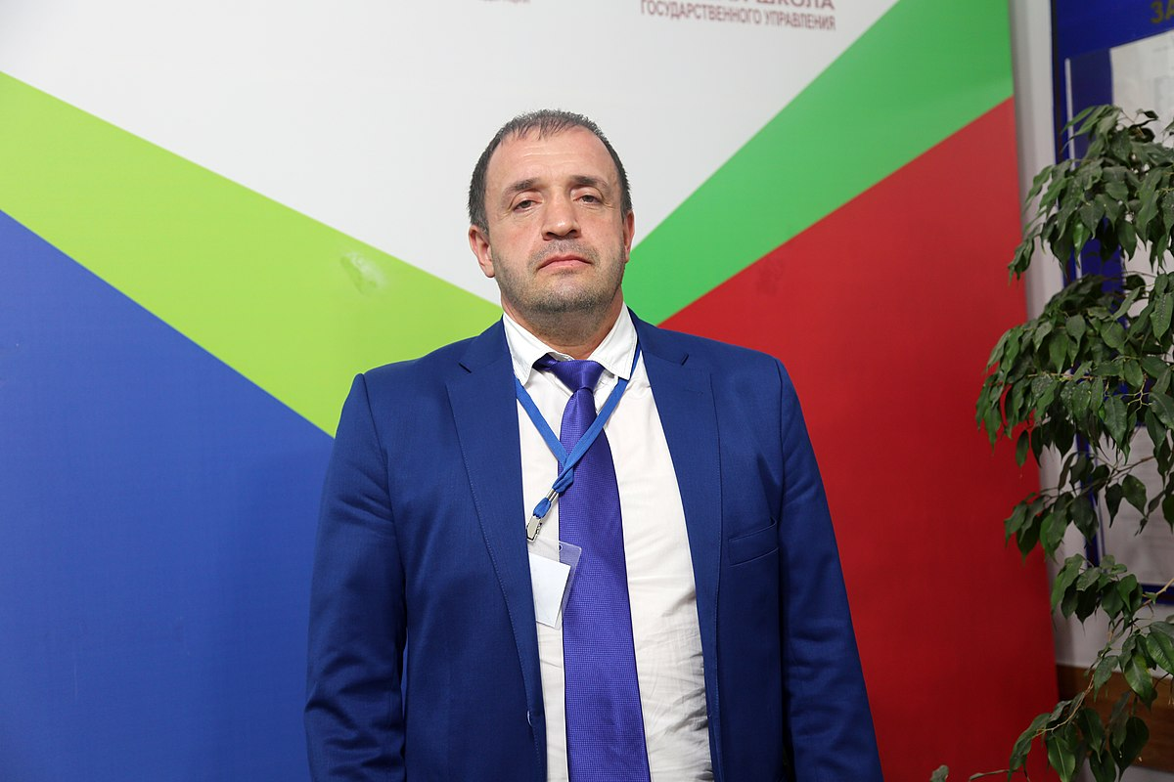
Результаты и перспективы развития системы образования
города Хасавюрта
Корголиев
Корголи Магомедович
Глава городского округа «город Хасавюрт»
От инициативной и слаженной работы всех работников образовательных учреждений зависит успех нашего общего дела, и мы не намерены терпеть далее, что кто-то смирился с нынешним положением дел, не замечает недостатков и проблем, не стремится к совершенствованию и не видит в этом необходимости.

Slide 3

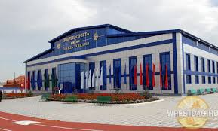
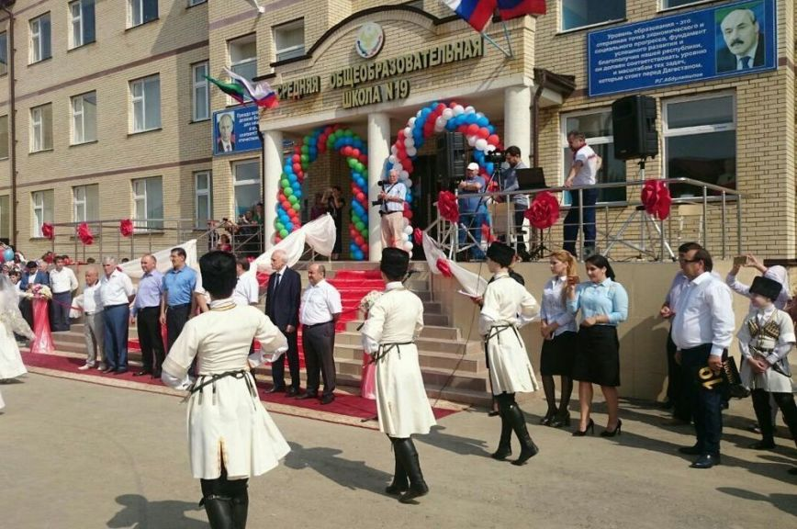
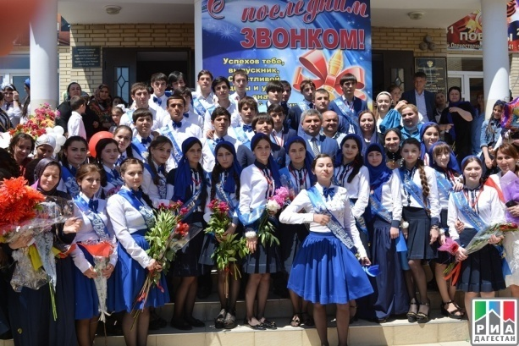
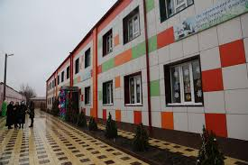
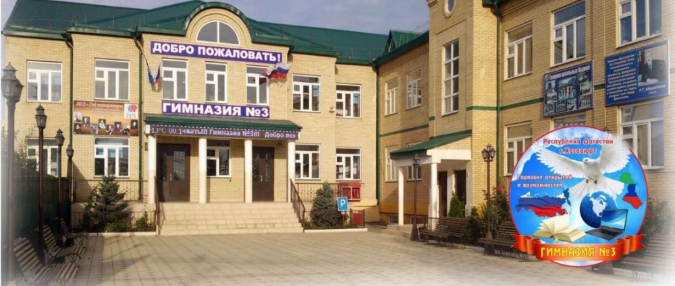
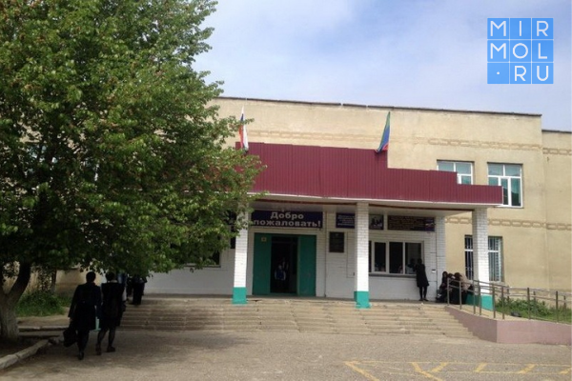
Результаты и перспективы развития системы образования
города Хасавюрта
Система образования города состоит из 40 образовательных учреждений: 8 учреждений дошкольного образования, 15 общеобразовательных школ, 4 гимназии , 3 прогимназии, 1 лицей, 9 учреждений дополнительного образования.
В школах города обучается 21829 учащихся.
Детские сады посещает 3164 воспитанника.

Slide 4
Результаты и перспективы развития системы образования
города Хасавюрта
Цель муниципальной системы образования:
обеспечение высокого качества образования в соответствии с современными требованиями, объективная оценка качества образования.
Задачи:
-Обеспечение доступности общего образования в соответствии с федеральными государственными образовательными стандартами.
-Обеспечение безопасности образовательных учреждений;
-Создание условий для организации отдыха и занятости детей.
Цели и задачи Управления образования:
-Создание организационных, правовых и содержательных основ для проведения в жизнь принципов государственной, региональной и муниципальной политики в сфере образования;
-Определение и осуществление комплекса мер, направленных на функционирование и развитие подведомственных муниципальных образовательных организаций по совершенствованию общедоступного и качественного образования;
-Разработка и реализация стратегии развития единого образовательного пространства города в целях обеспечения непрерывности и преемственности процесса образования;
-Повышение доступности и качества образовательных услуг в соответствии с требованиями инновационного развития экономики и современными потребностями общества.

Slide 5
Результаты и перспективы развития системы образования
города Хасавюрта
Реализация региональных проектов в образовательных организациях
МО «город Хасавюрт»
«Современная школа»
- идет реализация мероприятий по освоению предметной области "Технология" и других предметных областей, включая астрономию, химию, биологию, на базе организаций, имеющих оснащенные ученико-места, в т.ч. участие в республиканском проекте технопарка "Кванториум";
«Успех каждого ребенка»
-в образовательных организациях МО «город Хасавюрт» проводится инвентаризация кадровых, материально-технических и инфраструктурных ресурсов, которые можно использовать для реализации дополнительных общеобразовательных программ.
«Цифровая образовательная среда»
- ведется работа по реализации модели , которая позволит во всех школах создать профили «цифровых компетенций» для учеников и педагогов, где отчётность в школах полностью перейдет в электронный вид.
«Учитель будущего».
-ведется непрерывное повышение профессионального мастерства педагогических работников города , за отчетный период прошло курсы повышения квалификации 312 педагогических работников; Планируется для прохождения курсов повышения квалификации 216 педагогических работников;
«Молодые профессионалы».
- принимаем участие в конкурсах по профессиональному мастерству по стандартам WorldSkills .
«Социальная активность»
-ведется работа по развитию добровольчества, волонтерства.
-созданы 20 центров поддержки добровольчества на базе образовательных организаций. Планируется разработать информационную платформу для поиска и обучения добровольцев.

Slide 6
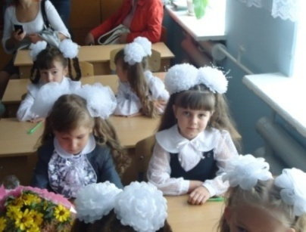
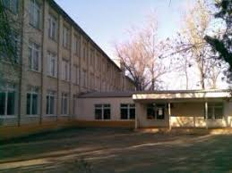
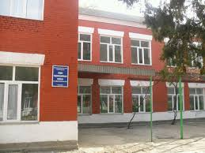
Результаты и перспективы развития системы образования
города Хасавюрта
ОБЩЕЕ ОБРАЗОВАНИЕ
На начало 2020/2021 учебного года в МО ГО «город Хасавюрт» функционировало 20 общеобразовательных организаций (с января 2021 года МКОУ СОШ №14 была закрыта в связи с аварийностью), подведомственные администрации МО ГО «город Хасавюрт» , с контингентом 21829 обучающихся.
Всего в общеобразовательных организациях города работают 1836 человек, из них: 124 (6,8 %) - руководящих работников; 1346 (73,3%) педагогических работников и иной персонал 366 человек, что составляет 20% от общего числа работников. Высшую квалификационную категорию имеют 427 (32 %) педагогических работников, первую - 456 (33,9 %) педагогических работников, а высшее образование имеют 924 (69 %) педагогических работников.

Slide 7
Результаты и перспективы развития системы образования
города Хасавюрта
Результаты участия в рейтинговых мероприятиях
II место – Джанмурзаева Анжела Джанмурзаева, музыкальный руководитель муниципального казенного общеобразовательного учреждения «Прогимназия «Ивушка» г. Хасавюрта, в республиканском конкурсе педагогов дошкольного образования «Воспитатель года Дагестана – 2021»;
II место – Орузмиева Раиса Насритдиновна, (учитель родного(чеченского) языка МКОУ «СОШ№15», в республиканском конкурсе «Лучший учитель родного языка — 2021»

Slide 8
Результаты и перспективы развития системы образования
города Хасавюрта
РЕЗУЛЬТАТЫ СРЕДНЕГО ТЕСТОВОГО БАЛЛА ЕГЭ
Предмет | Средний балл за 2019г | Средний балл за 2020 г | Средний балл за 2021 г
Русский язык | 61,34 | 61,85 | 68,2
Математика | 51,41 | 40,22 | 37,6
Литература | 48,47 | 50,60 | 71
Информатика | 42,40 | 46,88 | 51,2
Физика | 47,18 | 41,63 | 43,5
Химия | 45,13 | 40,63 | 38
Биология | 45,68 | 43,05 | 43
Обществознание | 41,68 | 42,89 | 46,1
История | 39,59 | 37,16 | 39,5
География | 41,5 | 43,00 | 43,0
Иностранные языки | 54,48 | 52,81 | 59,6

Slide 9
Результаты и перспективы развития системы образования
города Хасавюрта
ИТОГОВАЯ АТТЕСТАЦИЯ
ЕГЭ по русскому языку 2021 год
№ п/п | ОУ
 |  | успеваемость | средний тестовый балл | количество учащихся
1 | СОШ 14 | 100 | 78 | 18
2 | Гимназия №3 | 100 | 75 | 16
3 | СОШ №10 | 100 | 74 | 18
4 | Гимназия им. М.Горького | 100 | 73 | 25
5 | СОШ №12 | 100 | 72 | 10
6 | ХМЛ | 100 | 70 | 49
7 | Гимназия №1 | 100 | 70 | 29
8 | Гимназия №2 им. А.Сайтиева | 100 | 69 | 18
9 | СОШ №11 | 100 | 68 | 16
10 | СОШ №3 | 100 | 67 | 23
11 | СОШ №15 | 100 | 67 | 13
12 | СОШ №17 | 100 | 65 | 19
13 | СОШ №7 | 100 | 64 | 10
14 | СОШ №9 | 100 | 64 | 9
15 | СОШ №16 | 100 | 63 | 14
16 | СОШ №5 | 100 | 62 | 6
17 | СОШ №4 | 100 | 60 | 15
18 | Итого | 100 | 68,2 | 308
 |  | средний балл - 68,2

Slide 10
Результаты и перспективы развития системы образования
города Хасавюрта
ИТОГОВАЯ АТТЕСТАЦИЯ
ЕГЭ по математике(профильной) 2021 год
№ п/п | ОУ
 |  | успеваемость | средний тестовый балл | количество учащихся
1 | СОШ 14 | 100 | 53 | 4
2 | СОШ №5 | 100 | 50 | 2
3 | СОШ №16 | 100 | 50 | 1
4 | Гимназия №1 | 75 | 47 | 8
5 | Гимназия №3 | 100 | 44 | 4
6 | Гимназия им. М.Горького | 75 | 42 | 8
7 | ХМЛ | 75 | 41 | 12
8 | СОШ №3 | 65 | 40 | 3
9 | Гимназия №2 им. А.Сайтиева | 75 | 36 | 4
10 | СОШ №12 | 55,5 | 35 | 9
11 | СОШ №7 | 50 | 32 | 2
12 | СОШ №17 | 40 | 31 | 5
13 | СОШ №15 | 50 | 31 | 2
14 | СОШ №9 | 50 | 30 | 4
15 | СОШ №4 | 100 | 30 | 2
16 | СОШ №11 | 50 | 25 | 8
17 | СОШ №10 | 0 | 23 | 1
 | Итого | 68,2 | 37,6 | 59

Slide 11
Результаты и перспективы развития системы образования
города Хасавюрта
ИТОГОВАЯ АТТЕСТАЦИЯ
ЕГЭ по истории 2021 год
№ п/п | ОУ
 |  | успеваемость | средний тестовый балл | количество учащихся
1 | Гимназия №1 | 100 | 65 | 6
2 | СОШ №17 | 100 | 54 | 1
3 | ХМЛ | 100 | 54 | 12
4 | Гимназия им. М.Горького | 100 | 53 | 2
5 | Гимназия №2 им. А.Сайтиева | 71,4 | 48 | 7
6 | СОШ 14 | 100 | 47 | 1
7 | СОШ №10 | 60 | 45 | 5
8 | СОШ №5 | 100 | 44 | 1
9 | СОШ №3 | 60 | 39 | 5
10 | СОШ №4 | 50 | 36 | 6
11 | Гимназия №3 | 25 | 32 | 4
12 | СОШ №9 | 100 | 32 | 1
13 | СОШ №7 | 100 | 32 | 1
14 | СОШ №15 | 25 | 27 | 4
15 | СОШ №16 | 0 | 25 | 1
16 | СОШ №11 | 0 | 23 | 6
17 | СОШ №12 | 0 | 16 | 5
18 | Итого | 64,2 | 39,5 | 68

Slide 12
Результаты и перспективы развития системы образования
города Хасавюрта
ИТОГОВАЯ АТТЕСТАЦИЯ
ЕГЭ по обществознанию 2021 год
№ п/п | ОУ
 |  | успеваемость | средний тестовый балл | количество учащихся
1 | Гимназия №1 | 84,6 | 65 | 13
2 | СОШ 14 | 83,3 | 59 | 6
3 | ХМЛ | 94,4 | 58 | 18
4 | Гимназия №2 им. А.Сайтиева | 87,5 | 54 | 8
5 | СОШ №10 | 71,4 | 53 | 7
6 | Гимназия им. М.Горького | 71,4 | 52 | 7
7 | Гимназия №3 | 70 | 46 | 10
8 | СОШ №12 | 54 | 44 | 13
9 | СОШ №4 | 55,5 | 44 | 9
10 | СОШ №5 | 67 | 42 | 3
11 | СОШ №7 | 50 | 42 | 2
12 | СОШ №3 | 14,2 | 36 | 7
13 | СОШ №11 | 15,3 | 30 | 13
14 | СОШ №9 | 0 | 23 | 1
15 | СОШ №15 | 55,5 | 42 | 9
16 | СОШ №16 | 25 | 46 | 4
17 | СОШ №17 | 50 | 48 | 8
18 | Итого | 55,8 | 46,1 | 138

Slide 13
Результаты и перспективы развития системы образования
города Хасавюрта
ИТОГОВАЯ АТТЕСТАЦИЯ
ЕГЭ по физике 2021 год
№ п/п | ОУ
 |  | успеваемость | средний тестовый балл | количество учащихся
1 | ХМЛ | 100 | 62 | 2
2 | Гимназия им. М.Горького | 100 | 56 | 2
3 | Гимназия №2 им. А.Сайтиева | 100 | 51 | 2
4 | СОШ №17 | 100 | 48 | 1
5 | СОШ №3 | 100 | 44 | 1
6 | СОШ №9 | 67 | 44 | 3
7 | СОШ №7 | 100 | 40 | 1
8 | СОШ №15 | 100 | 40 | 1
9 | СОШ №16 | 100 | 36 | 1
10 | Гимназия №3 | 100 | 36 | 1
11 | СОШ №4 | 0 | 33 | 1
12 | СОШ №12 | 0 | 33 | 1
13 |  | 80,5 | 43,5 | 17

Slide 14
Результаты и перспективы развития системы образования
города Хасавюрта
ИТОГОВАЯ АТТЕСТАЦИЯ
ЕГЭ по химии 2021 год
№ п/п | ОУ
 |  | успеваемость | средний тестовый балл | количество учащихся
1 | СОШ №12 | 86 | 55 | 7
2 | Гимназия им. М.Горького | 72,7 | 49 | 11
3 | СОШ №15 | 75 | 47 | 4
4 | Гимназия №2 им. А.Сайтиева | 75 | 47 | 4
5 | СОШ №17 | 75 | 46 | 8
6 | СОШ 14 | 50 | 46 | 6
7 | СОШ №3 | 69,2 | 44 | 13
8 | СОШ №5 | 50 | 39 | 2
9 | СОШ №4 | 60 | 38 | 5
10 | СОШ №7 | 50 | 38 | 6
11 | ХМЛ | 52 | 35 | 25
12 | СОШ №10 | 60 | 34 | 10
13 | Гимназия №1 | 38,4 | 32 | 13
14 | СОШ №9 | 40 | 30 | 5
15 | СОШ №16 | 30 | 28 | 10
16 | Гимназия №3 | 33 | 22 | 6
17 | СОШ №11 | 0 | 16 | 3
18 |  | 53,9 | 38 | 138

Slide 15
Результаты и перспективы развития системы образования
города Хасавюрта
ИТОГОВАЯ АТТЕСТАЦИЯ
ЕГЭ по английскому языку 2021 год
№ п/п | ОУ
 |  | успеваемость | средний тестовый балл | количество учащихся
1 | СОШ №17 | 100 | 77 | 3
2 | Гимназия им. М.Горького | 100 | 73 | 1
3 | Гимназия №1 | 100 | 70 | 2
4 | СОШ 14 | 100 | 69 | 2
5 | СОШ №10 | 50 | 60 | 2
6 | ХМЛ | 80 | 58 | 5
7 | Гимназия №2 им. А.Сайтиева | 100 | 56 | 3
8 | СОШ №12 | 100 | 40 | 1
9 | СОШ №4 | 50 | 34 | 2
10 |  | 86,6 | 59,6 | 21

Slide 16
Результаты и перспективы развития системы образования
города Хасавюрта
ИТОГОВАЯ АТТЕСТАЦИЯ
ЕГЭ по биологии 2021 год
№ п/п | ОУ
 |  | успеваемость | средний тестовый балл | количество учащихся
1 | Гимназия им. М.Горького | 90,9 | 53 | 11
2 | СОШ №12 | 85,7 | 53 | 7
3 | СОШ №17 | 100 | 49 | 7
4 | СОШ №3 | 85,7 | 48 | 14
5 | СОШ 14 | 77,7 | 47 | 9
6 | СОШ №16 | 88,8 | 47 | 9
7 | СОШ №7 | 60 | 47 | 5
8 | Гимназия №2 им. А.Сайтиева | 60 | 44 | 5
9 | СОШ №5 | 66,6 | 44 | 3
10 | Гимназия №1 | 75 | 42 | 12
11 | ХМЛ | 68 | 41 | 25
12 | СОШ №15 | 50 | 40 | 4
13 | СОШ №4 | 66,6 | 38 | 6
14 | СОШ №9 | 60 | 38 | 5
15 | СОШ №10 | 60 | 38 | 10
16 | Гимназия №3 | 33,3 | 35 | 6
17 | СОШ №11 | 25 | 27 | 4
18 |  | 67,8 | 43 | 142

Slide 17
Результаты и перспективы развития системы образования
города Хасавюрта
ИТОГОВАЯ АТТЕСТАЦИЯ
ЕГЭ по информатике 2021 год
№ п/п | ОУ
 |  | успеваемость | средний тестовый балл | количество учащихся
1 | СОШ №12 | 100 | 98 | 1
2 | СОШ 14 | 100 | 74 | 2
3 | Гимназия им. М.Горького | 75 | 57 | 2
4 | ХМЛ | 100 | 45 | 1
5 | СОШ №3 | 50 | 45 | 2
6 | СОШ №10 | 100 | 40 | 1
7 | СОШ №7 | 0 | 34 | 1
8 | СОШ №9 | 0 | 34 | 1
9 | СОШ №17 | 0 | 34 | 1
10 |  | 58,3 | 51,2 | 12

Slide 18
Результаты и перспективы развития системы образования
города Хасавюрта
ИТОГОВАЯ АТТЕСТАЦИЯ
ЕГЭ по литературе 2021 год
№ п/п | ОУ
 |  | успеваемость | средний тестовый балл | количество учащихся
1 | СОШ №10 | 100 | 89 | 2
2 | СОШ 14 | 100 | 85 | 2
3 | СОШ №3 | 100 | 39 | 2
 |  | 100 | 71 | 6

Slide 19
Результаты и перспективы развития системы образования
города Хасавюрта
ИТОГОВАЯ АТТЕСТАЦИЯ
№ п/п | Предмет | Средний балл |  | Кол-во участников НЕ преодолевших минимальный порог |  | Доля участников преодолевших минимальный порог |  | Кол-во и доля участников набравшие от 80 баллов и выше |  |  |  |  | 100 баллов (ВТГ)
 |  | РД | Хасавюрт | РД | Хасавюрт | РД | Хасавюрт | РД | % | Хасавюрт |  | % | РД |  | Хасавюрт
1 | Русский язык | 66 | 68 | 182 | 0 | 98% | 100% | 2408 | 26% | 86 |  | 28% | 30 |  | 2
2 | Математика (проф.) | 38 | 38 | 630 | 25 | 74% | 68% | 74 | 3% | 1 |  | 1% | 0
3 | Литература | 59 | 71 | 22 | 0 | 92% | 100% | 57 | 21% | 2 |  | 34% | 4
4 | Информатика и ИКТ | 53 | 51 | 105 | 5 | 78% | 58% | 67 | 14% | 1 |  | 1% | 0
5 | Физика | 45 | 44 | 149 | 3 | 81% | 81% | 33 | 4% | 0 |  | 0% | 0
6 | Химия | 43 | 38 | 1091 | 62 | 65% | 54% | 213 | 7% | 4 |  | 1% | 0
7 | Биология | 48 | 43 | 742 | 40 | 78% | 68% | 87 | 3% | 0 |  | 0% | 0
8 | Обществознание | 49 | 46 | 1213 | 53 | 68% | 56% | 213 | 6% | 9 |  | 1% | 4 |  | 1
9 | История | 44 | 40 | 351 | 27 | 81% | 64% | 84 | 4% | 1 |  | 1% | 5
10 | География | 45 |  | 16 |  | 78% |  | 0 | 0% |  |  |  | 0
11 | Английский язык | 61 | 60 | 33 | 3 | 94% | 87% | 149 | 28% | 3 |  | 15% | 0
12 | Немецкий |  | - |  | - |  | - |  |  |  |  | -
13 | Французский |  | - |  | 0 |  | - |  |  |  |  | -
14 | Китайский |  | - |  | 0 |  | - |  |  |  |  | -
 | ИТОГО: | 50 | 50 | 4534 | 170 | 81% | 74% | 3385 | 11% | 2948 |  | 9% | 43 |  | 3
РЕЗУЛЬТАТЫ ЕГЭ ВЫПУСКНИКОВ ТЕКУЩЕГО ГОДА

Slide 20
Высокобалльники 2021 г.
№ | ОУ | Русский язык | математика | литература | Английский язык | История | обществознание | химия | биология | физика | Информатика | итого
1 | Гимназия им. М.Горького | 9 |  |  |  |  |  |  |  |  |  | 9
2 | СОШ №3 | 3 |  |  |  |  |  | 1 |  |  |  | 4
3 | СОШ №4 | 2 |  |  |  |  | 1 |  |  |  |  | 3
4 | СОШ №5 | 1 |  |  |  |  |  |  |  |  |  | 1
5 | Гимназия №1 | 7 | 1 |  | 1 |  | 3 | 1 |  |  |  | 13
6 | СОШ №7 | 2 |  |  |  |  |  |  |  |  |  | 2
7 | СОШ №9 | 2 |  |  |  |  |  |  |  |  |  | 2
8 | СОШ №10 | 7 |  | 1 | 1 |  | 1 |  |  |  |  | 10
9 | СОШ №11 | 2 |  |  |  |  |  |  |  |  |  | 2
10 | СОШ №12 | 10 |  |  |  |  |  |  |  |  | 1 | 11
11 | Гимназия №3 | 6 |  |  |  |  | 1 |  |  |  |  | 7
12 | СОШ 14 | 10 |  | 1 |  |  | 1 | 1 |  |  |  | 13
13 | СОШ №15 | 3 |  |  |  |  |  |  |  |  |  | 3
14 | СОШ №16 | 3 |  |  |  |  |  |  |  |  |  | 3
15 | СОШ №17 | 2 |  |  | 1 |  |  |  |  |  |  | 3
16 | Гимназия №2 | 6 |  |  |  |  | 1 |  |  |  |  | 7
17 | ХМЛ | 11 |  |  |  | 1 | 1 | 1 |  |  |  | 14

Slide 21
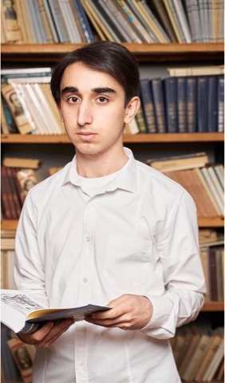
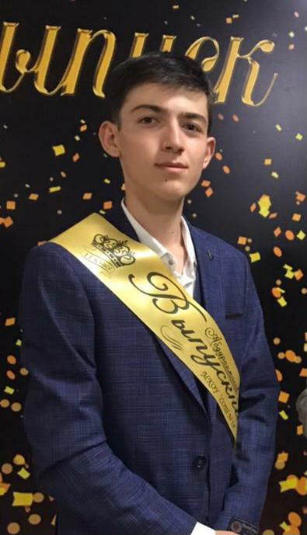
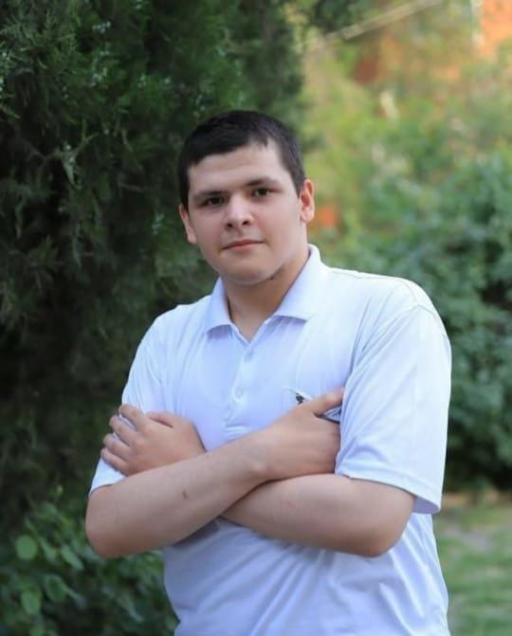
Стобалльники:
Меджидов Марат, Гимназия
им. М.Горького – русский язык
Абдурахманов Ислам,
СОШ №14 – русский язык
Юсупов Надыр,
Гимназия №1–обществознание

Slide 22

Медаль «За особые успехи в учении»
Гимназия им.М.Горького – 12 МКОУ СОШ № 12 –7
МКОУ СОШ № 3 –3 Гимназия №3-3
МКОУ СОШ № 4 –2 МКОУ СОШ № 15 –4
МКОУ СОШ № 5 –2 МКОУ СОШ № 16 –2
Гимназия №1-9 МКОУ СОШ №17 –4
МКОУ СОШ № 7 –1 Гимназия №2-4
МКОУ СОШ № 9 –2 МКОУ СОШ № 14 –4
МКОУ СОШ № 10 –7 ХМЛ-13

Slide 23
Результаты и перспективы развития системы образования
города Хасавюрта
Результаты ВсОШ 2020-2021 учебный год
№ | ФИО | Место | ОО, класс | Предмет
1 | Юсупов НадырБудагович | Призер | МКОУ «Гимназия №1» 11 | история
2 | Ильясова Марьям Зауровна | Призер | МКОУ «Гимназия №1» 9 | МХК
3 | Сулейманова МаретИсамудиновна | Призер | МКОУ «Гимназия №2 им. А.М. Сайтиева»,9 | Экология
4 | Вахидова Карина Рамазановна | Призер | МКОУ «Гимназия №2 им. А.М. Сайтиева»,9 | Литература
5 | Яхьяева Ирада Исаевна | Призер | МКОУ «Гимназия №2 им. А.М. Сайтиева»,9 | МХК
6 | МурадисиновМурадисин | Призер | МКОУ «ХМЛ им. А. Абукова»10 | Физика
7 | АджиевАрсланалинГаннибалович | Призер | МКОУ «ХМЛ им.А. Абукова»,11 | Экономика
8 | АджиевАрсланалинГаннибалович | Призер | МКОУ «ХМЛ им.А. Абукова»,11 | Обществознание
9 | Шихалиев Амин Рамазанович | Призер | МКОУ «СОШ№8»,9 | Технология (Робототехника)
10 | Камавов Ибрагим Арсенович | Призер | МКОУ «СОШ№10»,9 | Информатика
11 | Камавов Ибрагим Арсенович | Призер | МКОУ «СОШ№10»,9 | Физика
12 | Исакова Фатима Саадубеговна | Призер | МКОУ «СОШ№10»,9 | Технология
13 | СаиповАлиханМахмудович | Призер | МКОУ «СОШ№14»,10 | Литература
14 | Аль-ШаваЗайнабСамиевна | Призер | Интеллект,10 | Литература

Slide 24
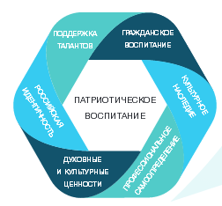
Результаты и перспективы развития системы образования
города Хасавюрта
ВОСПИТАНИЕ
КЛЮЧЕВЫЕ ЦЕЛИ
1. Развитие высоконравственной личности, разделяющей российские традиционные ценности, готовой к мирному созиданию и защите Родины и ответственной за себя и свою Родину
2. К 2022 году 97% детей и молодежи от 12 до 18 лет вовлечены в гражданско-патриотические мероприятия
ИНСТРУМЕНТЫ:
1. Лучшие практики
2. Фестивали и конкурсы
3. Курсы повышения квалификации педагогов
4. Муниципальная программа
«Развитие образования
городского округа «город Хасавюрт»
на 2016-2021 годы»
ПОКАЗАТЕЛЬ | Факт 2020 г. | План 2021 г.
Участие детей и молодежи от 12 до 18 лет в гражданско-патриотических мероприятиях | 82% | 95%
Патриотическое объединения, клубы, поисковые отряды, историко-патриотические, героико-патриотические и военно-патриотические школьные музеи и уголки боевой славы | 8 ед. | 15 ед.
Школьные музеи | 5 | 8
ЭКСПЕРТНОЕ СООБЩ ЕСТВО:
1.Общественный совет при управлении образования администрации муниципального образования «город Хасавюрт»
2. Ассоциации педагогов МО «город Хасавюрт»

Slide 25
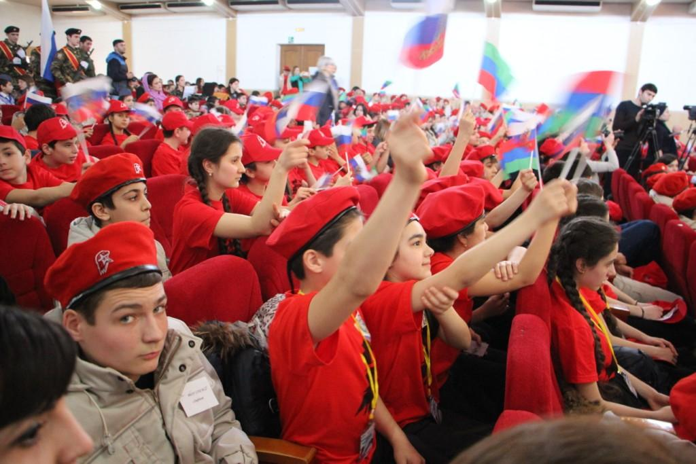
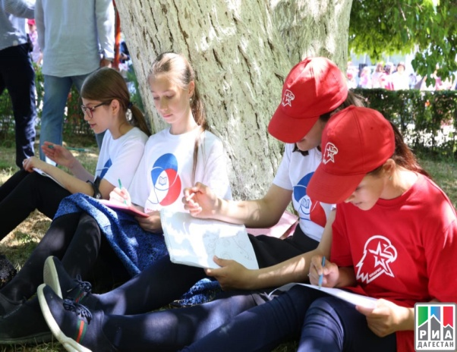
ВОЕННО-ПАТРИОТИЧЕСКОЕ ВОСПИТАНИЕ
ЮНАРМИЯ ГОРОДА ХАСАВЮРТ
В настоящее время местное отделение «ЮНАРМИЯ» МО ГО «город Хасавюрт» состоит из 400 Юнармейцев.За 2020-21учебный год Юнармейцы приняли активное
участие в следующих мероприятиях:
в митинге, посвященном 76-ей годовщине Победы в Великой
Отечественной войне и в акции «Бессмертный полк»;
- в мероприятии, посвященном Дню России;
в оформлении выставки творческих работ муниципального конкурса
«Россия – Родина моя», посвященного Дню народного единства;
-Акции «Милосердие», «Помоги ветерану», «Ветеран живет рядом»,
«Спасибо врачам».
РОССИЙСКОЕ ДВИЖЕНИЕ ШКОЛЬНИКОВ
Организация РДШ города школы работает по нескольким направлениям:
«Личностное развитие"(творческое развитие, популяризация ЗОЖ,
профориентация);
2."Гражданская активность" (волонтерство);
3. "Военно–патриотическое"(отряд ЮИД);
4."Информационно–медийное"( школьный Пресс- центр).

Slide 26
Результаты и перспективы развития системы образования
города Хасавюрта
ЗАРАБОТНАЯ ПЛАТА ПЕДАГОГОВ В СИСТЕМЕ ОБРАЗОВАНИЯ
Образование города выполняет майские указы В.В. Путина по заработной плате
 | 2020 г. | 2021 г.
Педагогические работники дошкольного образования | 24877,9 | 24429,86
Педагогические работники общего образования | 28629,69 | 28907,93
Педагогические работники дополнительного образования | 27300,5 | 25455,0
ИНСРУМЕНТЫ:
1. Мониторинг средних заработных плат педагогов
2. Субвенции из республиканского бюджета на финансовое обеспечение образовательной деятельности общеобразовательных и дошкольных образовательных учреждений

Slide 27
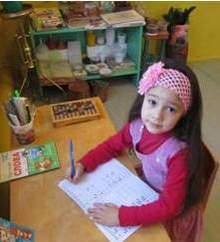
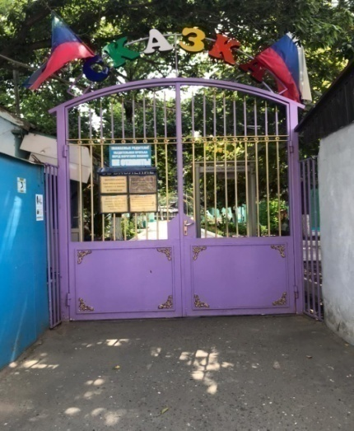
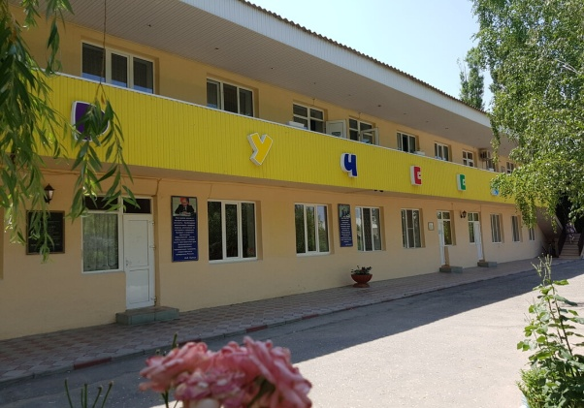
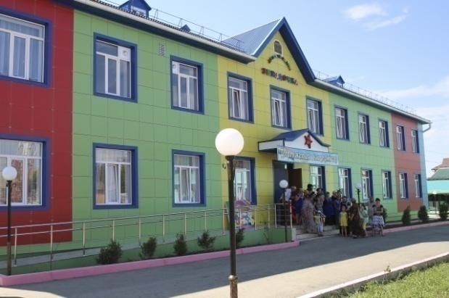
Результаты и перспективы развития системы образования
города Хасавюрта
ДОШКОЛЬНОЕ ОБРАЗОВАНИЕ. ДОСТУПНОСТЬ И КАЧЕСТВО
Муниципальная сеть дошкольного образования города Хасавюрт представлена 11 образовательными организациями. Из них 8 - это детские сады, 3 - прогимназии, которые посещают 2442 ребенка. Численность детей в возрасте от 0 до 7 лет по городу составляет 17234 человек, из них детей в возрасте от 3 до 7 лет - 10823. Число мест в дошкольных учреждениях города - 1924 мест. Переуплотненность мест в детских садах составляет 518 чел.
В 2021 году планируется ввести в строй детский сад «Соколенок» по ул. 40 лет Октября на 120 мет. а также ведется строительство двух детских садов: в микрорайоне «Грозненский» на 210 мест и по ул. Казбекова в районе СОШ №7 на 120 мест. Тем не менее, потребность населения в охвате их детей дошкольным образованием и очередность в дошкольные образовательные учреждения остается еще высокой.

Slide 28
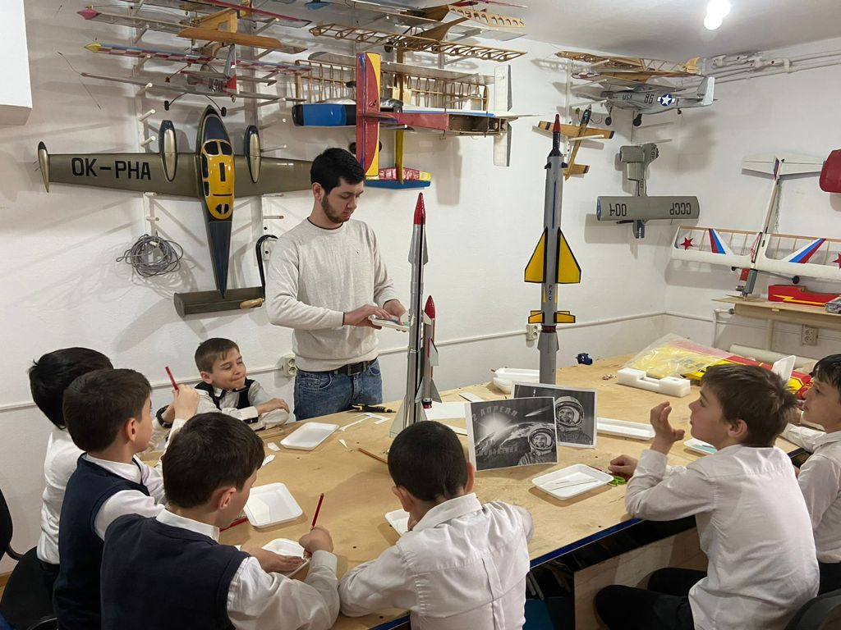

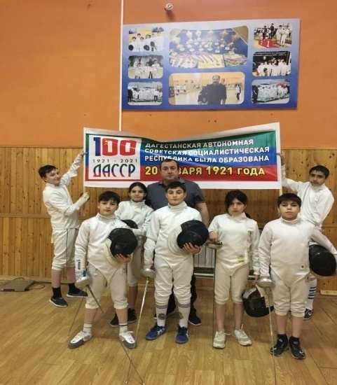
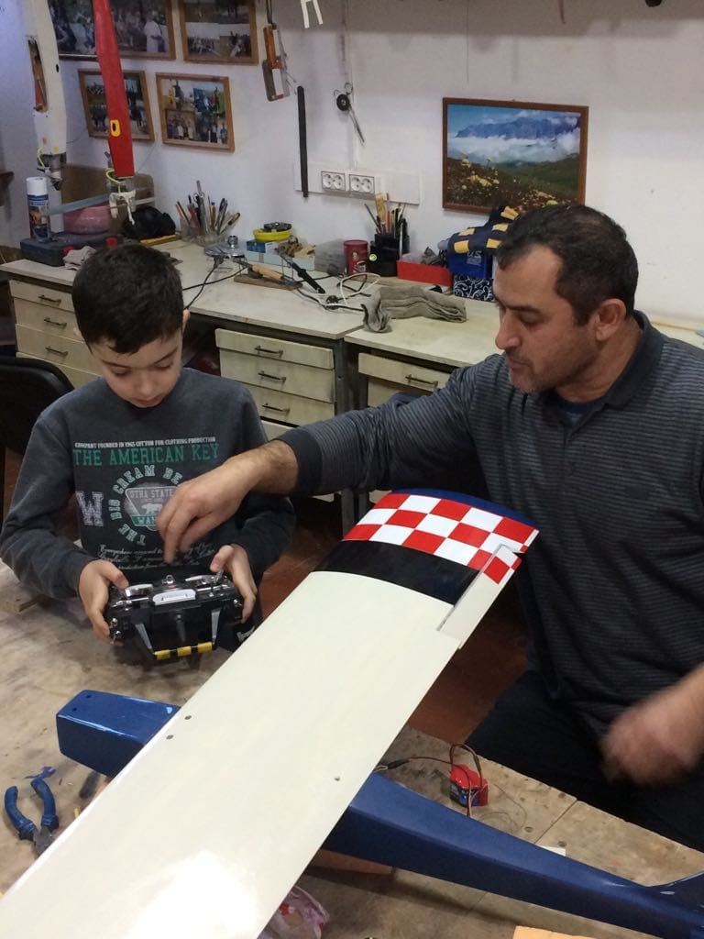
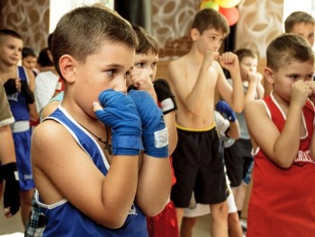
Результаты и перспективы развития системы образования
города Хасавюрта
ДОПОЛНИТЕЛЬНОЕ ОБРАЗОВАНИЕ: РАЗВИТИЕ И САМООПРЕДЕЛЕНИЕ ДЕТЕЙ
КЛЮЧЕВЫЕ ЦЕЛИ
1. К 2022 году 90% детей от 5 до 18 лет получают дополнительное образование
2. Общенациональная система выявления и развития молодых талантов
3. Приобретение детьми базовых умений и навыков в области выбранного вида искусств, науки или спорта
Количество учреждений дополнительного образования-9 .
Из 262 педагогических работников образовательных организаций дополнительного образования 184 имеют профессиональное педагогическое образование (70,2% от общего количества); 45 педагога имеют квалификационную категорию (17,1 % от общего количества).

Slide 29
Результаты и перспективы развития системы образования
города Хасавюрта
ДОПОЛНИТЕЛЬНОЕ ОБРАЗОВАНИЕ: РАЗВИТИЕ И САМООПРЕДЕЛЕНИЕ ДЕТЕЙ
Результаты участия воспитанников учреждений дополнительного образования
в рейтинговых мероприятиях
№ | Наименование соревнований | место | ФИО спортсмена | ФИО тренера | Образовательная организация
ВОЛЬНАЯ БОРЬБА
1 | Первенство России г.Владикавказ 27.03.2021 г. | 1 | Магомедов Халид | Шемеев Ш. М. | МКУ СШОР им. М. Батырова.
 |  | 1 | Завурбеков Хабиб | Шемеев Ш. М. | МКУ СШОР им. М. Батырова.
БОКС
2 | Первенство Европы ср. юношей Черногрия г. Будва | 1 | Зайнулабидов Микаил | Тапашев Л. А. | МКУ СШОР им. М. Батырова.
КАРАТЭ
3 | Первенство России ср. юн. г. Орел 02-07.04.2021 г. | 1 | Халилулаев Алихан | Халилулаев А. Б. | МКУ СШОР им. М. Батырова
ГРЭППЛИНГ
4 | Чемпионат Европы 18.02.2020 г. | 1 | Гасанов Зайирби | Магомедрасулов П. | МКУ СШОР им. М. Батырова
 |  | 1 | Гасанов Курбан | Магомедрасулов П. | МКУ СШОР им. М. Батырова
5 | Первенство России ср. ст. юн. г. Наро-Фоминск 01-02.10.2020 г. | 1 | АмагаевАпанди К | Магомедрасулов П. | МКУ СШОР им. М. Батырова
 |  | 1 | Джамалов Магомед | Магомедрасулов П. | МКУ СШОР им. М. Батырова
 |  | 1 | Магомедов Маллараджаб | Магомедрасулов П. | МКУ СШОР им. М. Батырова
6 | Чемпионат Европы в Польше г. Варшава 26.04.2021 г. | 1 | Гасанов Курбан | Магомедрасулов П. | МКУ СШОР им. М. Батырова
7 | Первенство России 2021г | 1 | Докеев Адам Рустамович | Муртазаев А.Г. | МКУ ДО ДЮСШ им.М.А.Иславова
8 | Первенство России 2021г | 1 | Шабазов Имам Хампашаевич | Муртазаев А.Г. | МКУ ДО ДЮСШ им.М.А.Иславова

Slide 30
Результаты и перспективы развития системы образования
города Хасавюрта
ДОПОЛНИТЕЛЬНОЕ ОБРАЗОВАНИЕ: РАЗВИТИЕ И САМООПРЕДЕЛЕНИЕ ДЕТЕЙ
Результаты участия воспитанников учреждений дополнительного образования
в рейтинговых мероприятиях
ТАЙСКИЙ БОКС
9 | Первенство России г. Нижний Новгород 11-13.12.2020 г. | 1 | Абсаламов Байсолтан | Мамедов А. А. | МКУ СШОР им. М. Батырова
10 | Первенство России г. Нижний Новгород 11-13.12.2020 г. | 1 | Алиев Гусейн | Ибрайхалиев Г. Г. | МКУ СШОР им. М. Батырова
 |  | 1 | Дадаев Магомед | Ибрайхалиев Г. Г. | МКУ СШОР им. М. Батырова
11 | Первенство России г. Нижний Новгород 11-13.12.2020 г. | 1 | Гаджимурадов Адам | АлисултановМ. А. | МКУ СШОР им. М. Батырова
КИКБОКСИНГ
12 | Чемпионат России в г. Якутск 05-11.04.2021 г. | 1 | Дадаев Гаджимурад | Нурутдинов Н. К. | МКУ СШОР им. М. Батырова
13 | Первенство России по кикбоксингу 09.05.2021 Г.Челябинск | 1 | Исаев Магомед | Алмасханов Арслан | МКУ СШОР по боксу
14 | Первенство Федерации России К1 по кикбоксингу. Моск-я обл.г.Красноармейск 16.04.2021 | 1 | Саидов Джамбулат | Алмасханов Арслан | МКУ СШОР по боксу
15 | Первенство Федерации России К1 по кикбоксингу. Моск-я обл.г.Красноармейск 16.04.2021 | 1 | Гойлубиев Рамазан | Алмасханов Арслан | МКУ СШОР по боксу
16 | Первенство Федерации России К1 по кикбоксингу. Моск-я обл.г.Красноармейск 16.04.2021 |  | Вагаев Амир | Алмасханов Арслан | МКУ СШОР по боксу

Slide 31
Результаты и перспективы развития системы образования
города Хасавюрта
ДОПОЛНИТЕЛЬНОЕ ОБРАЗОВАНИЕ: РАЗВИТИЕ И САМООПРЕДЕЛЕНИЕ ДЕТЕЙ
Результаты участия воспитанников учреждений дополнительного образования
в рейтинговых мероприятиях
ТАЙСКИЙ БОКС
17 | Первенство России по тайскому боксу с.Покровское Московская область 12.04.2021 | 1 | Маниев Байсангур | Зубаиров Закарья | МКУ СШОР по боксу
18 | Первенство России по тайскому боксу с.Покровское Московская область 12.04.2021 | 1 | Порсуков Абдулхаким | Зубаиров Закарья | МКУ СШОР по боксу
 |  | 1 | Хаджиев Назир | Зубаиров Закарья | МКУ СШОР по боксу
БОКС
19 | Международный турнир по боксу памяти В.В.Ботвиника Белоруссия 16.10.2020 | 1 | Ханапиев Рамазан | Исаев Адиль | МКУ СШОР по боксу
20 | Первенство России по боксу среди юниоров 19- 22 г. Моск-я обл.г.Серпухов 25.04.2021 | 1 | Ханапиев Рамазан | Исаев Адиль | МКУ СШОР по боксу

Slide 32
Задачи на 2021 – 2022 гг.
Реализация региональных проектов в рамках Национального проекта «Образование»
Обеспечение выполнения всех целевых значений показателей, определенных в указах Президента Российской Федерации;
Создание в системе образования условий для получения общедоступного качественного образования и позитивной социализации детей;
Создание современной материальной инфраструктуры образования;
Внедрение новых методов обучения и воспитания, образовательных технологий;
Повышение объективности оценки образовательных результатов;
Формирование эффективной системы выявления, поддержки и развития способных и талантливых детей;
Увеличение охвата детей, обучающихся по дополнительным образовательным программам

